Slide 1

Вітаємо!
учасників міжнародної наукової конференції
«Перспективи розвитку лісового та садово-паркового господарства»
з нагоди 105-ї річниці від Дня народження М. І. Бондаренка, випускника Уманського сільськогосподарського інституту, завідувача кафедри лісівництва, меліорації і декоративного садівництва
Довідка
Кількість публікацій – 82
Кількість авторів – 134 чол.
з них – 32 доктори наук,
в т. ч. 2 іноземних

Slide 2
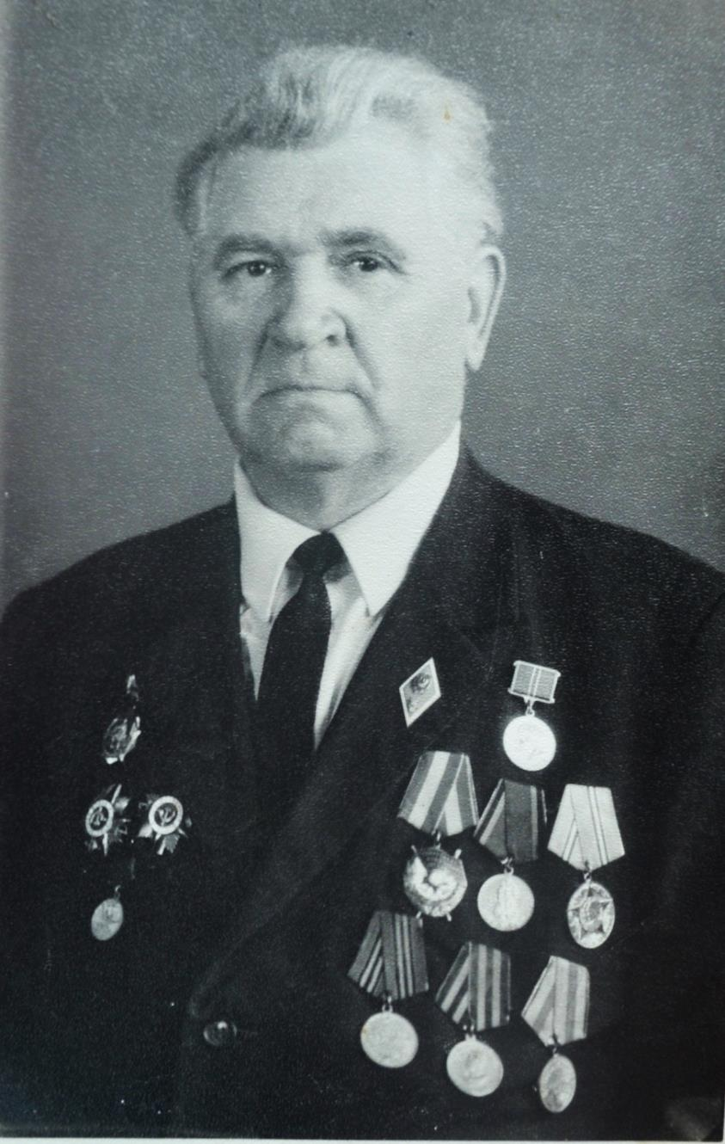
БОНДАРЕНКо МИКОЛа ІВАНОВИЧ: Творчий шлях знаного науковця
(1909 – 1982)
В.П. Шлапак, С. А. Масловата
Доповідає:
аспірант С. А. Масловата

Slide 3
Бондаренко Микола Іванович - кандидат сільськогосподарських наук, доцент, завідувач кафедри меліорації, геодезії, лісівництва і декоративного садівництва Уманського сільськогосподарського інституту (1969‑1982 рр.), нині кафедра лісового господарства Уманського національного університету садівництва, знаний український вчений.

Slide 4
Народився Микола Іванович Бондаренко 18 листопада 1909 року в селі Саша Теплицького району Вінницької області в селянській багатодітній родині середняків, батьки займалися землеробством.
1926-1928 рр. – учень неповної середньої школи в м. Теплик Вінницької області, а з 1 вересня 1928 року по травень 1930 року навчався на Уманському робфаці.

Slide 5
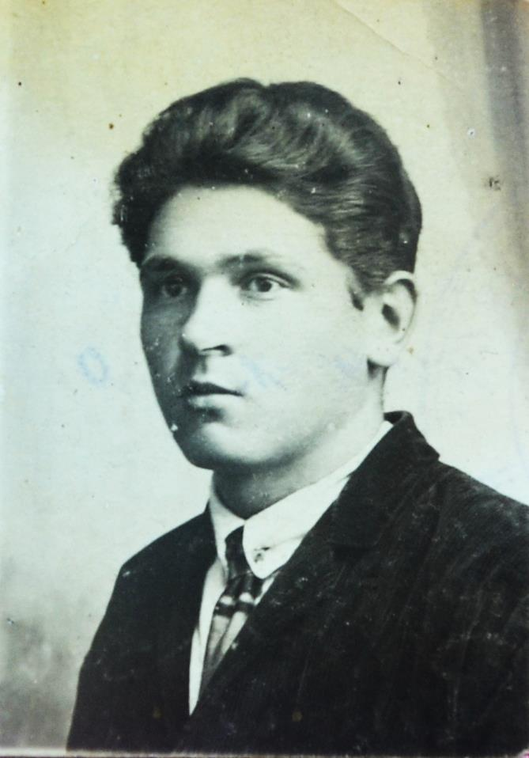
З 10 травня 1930 року по 11 вересня 1933 року навчався в Уманському плодово-ягідному інституті, на садівничому факультеті, де захистив дипломну роботу за темою: «Вирощування одноліток яблуні без застосування пенька» та отримав диплом агронома плодово-ягідного виробництва. Відразу після закінчення інституту був призваний на річну строкову службу.

Slide 6
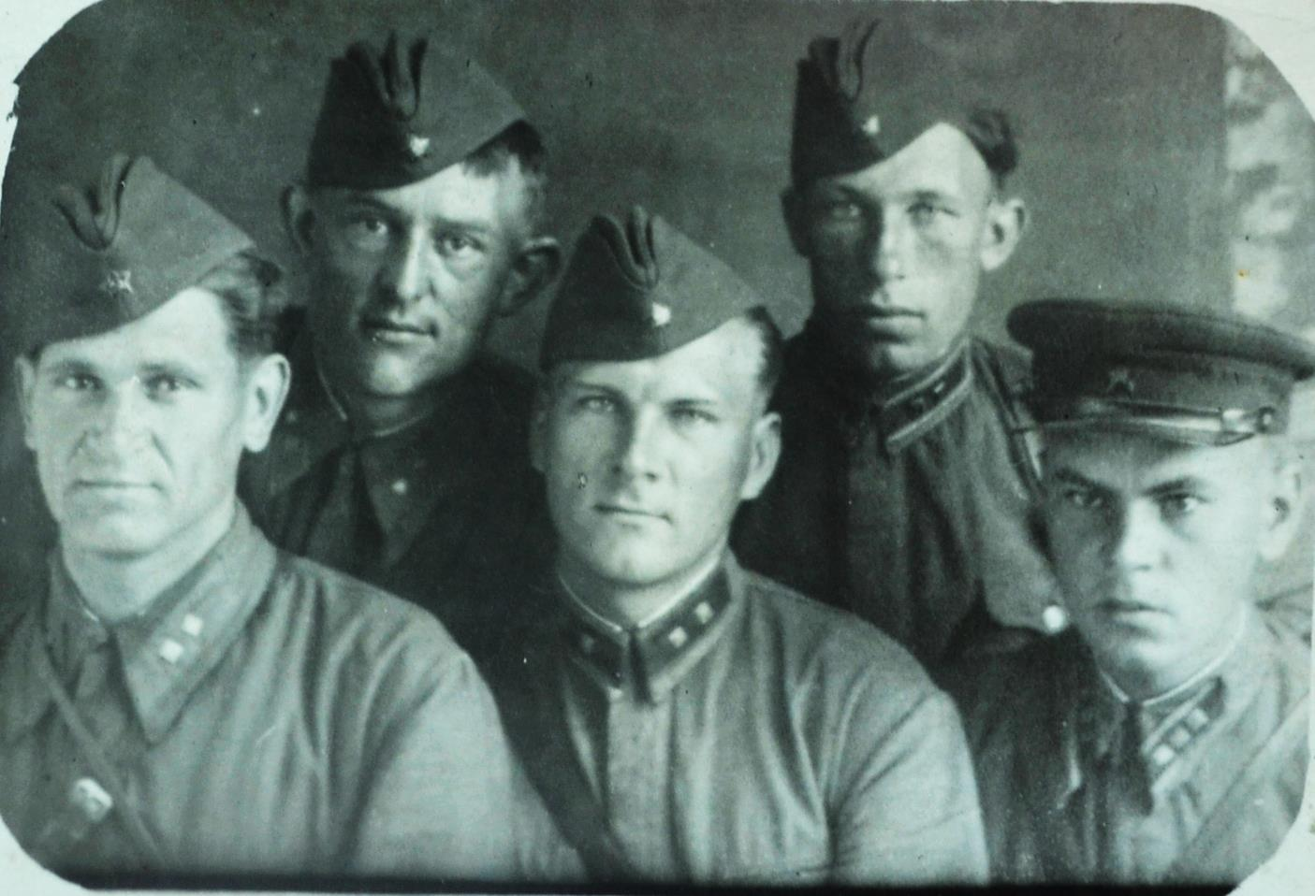
З 10 жовтня 1933 по 10 жовтня 1934 років – курсант-однорічник в РККА м. Радомишль Житомирської області 8-ий КАП.

Slide 7
З 10 жовтня 1934 року по 1 грудня 1934 року М. І. Бондаренка, після закінчення вузу, призначають асистентом кафедри фізіології Уманського сільськогосподарського інституту (УСГІ), де одночасно, до липня 1941 року він працював на посаді завідувача відділу декоративного садівництва та викладачем декоративного садівництва. В цей час він розпочав свою наукову роботу пов’язану із селекцією деревних порід, а саме тополь, верби та квіткових рослин, зокрема жоржин. Саме це дало можливість молодому агроному використати набуті вузівські знання в практичній роботі зі селекції деревних та квіткових рослин, що в кінцевому рахунку визначило подальшу його науково-педагогічну роботу.

Slide 8
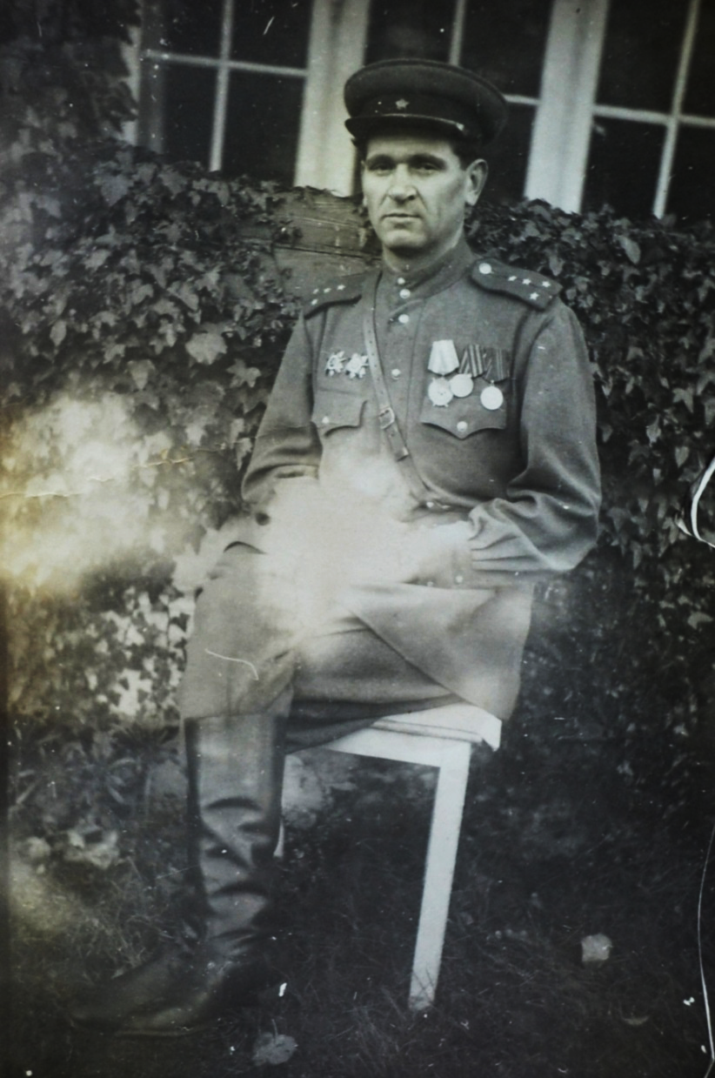
Наукова робота була перервана початком Другої світової війни. З липня 1941 року призваний в армію. Війну прослужив артилеристом. Так, з липня 1941 року по серпень 1942 року заступник командира батареї, а згодом ‑ помічник начальника штабу артилерійського дивізіону 182 АЗСП Південного фронту 18 армії.

Slide 9
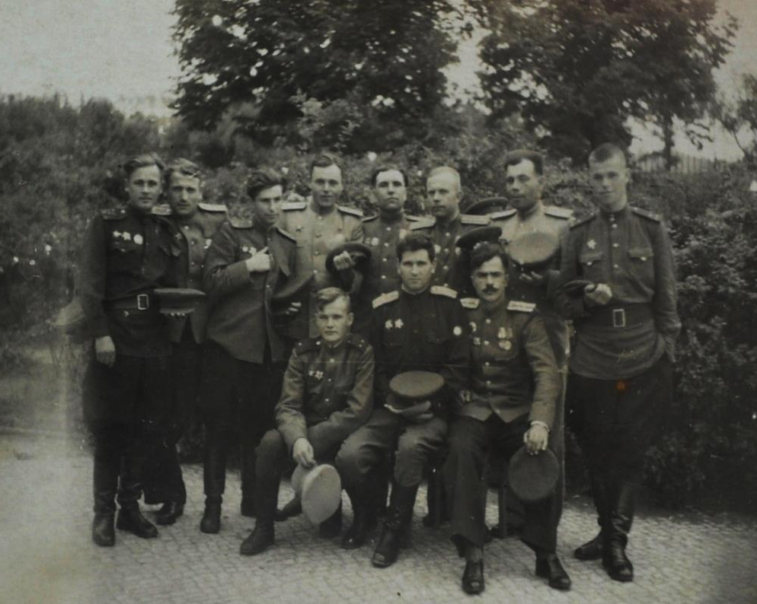
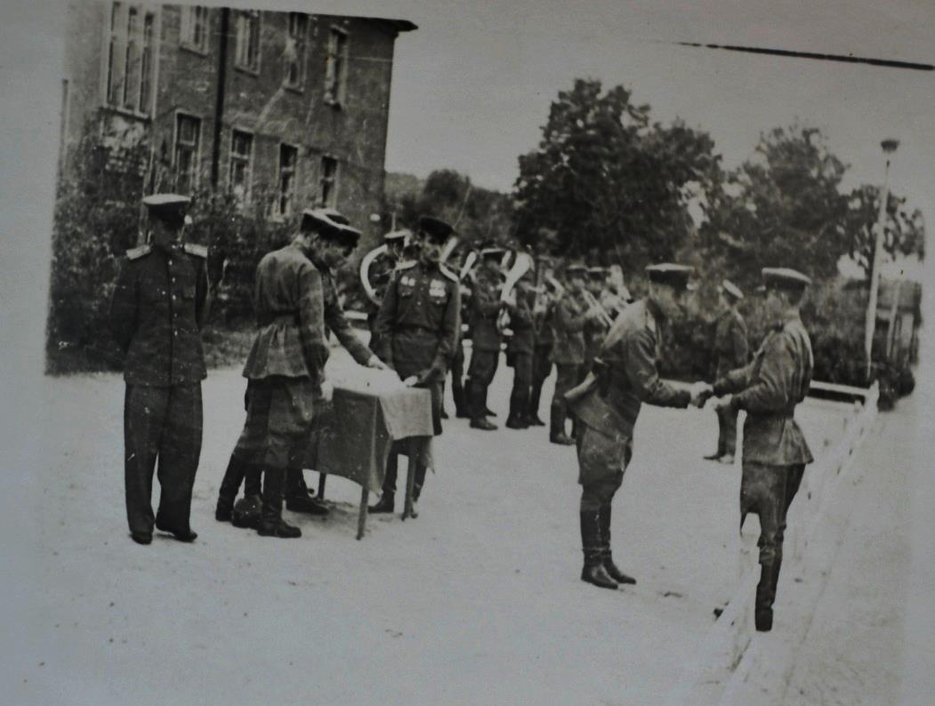
З січня1943 року служив у резервному 50 АЗСП 44 армії 3-го і 4-го Українського фронту. По закінченню війни, з травня 1945 року по квітень 1946 року, продовжив службу на посаді начальника штабу артдивізіону 55 механізованого артполку 17 механізованої дивізії – група окупаційних військ в Німеччині.

Slide 10
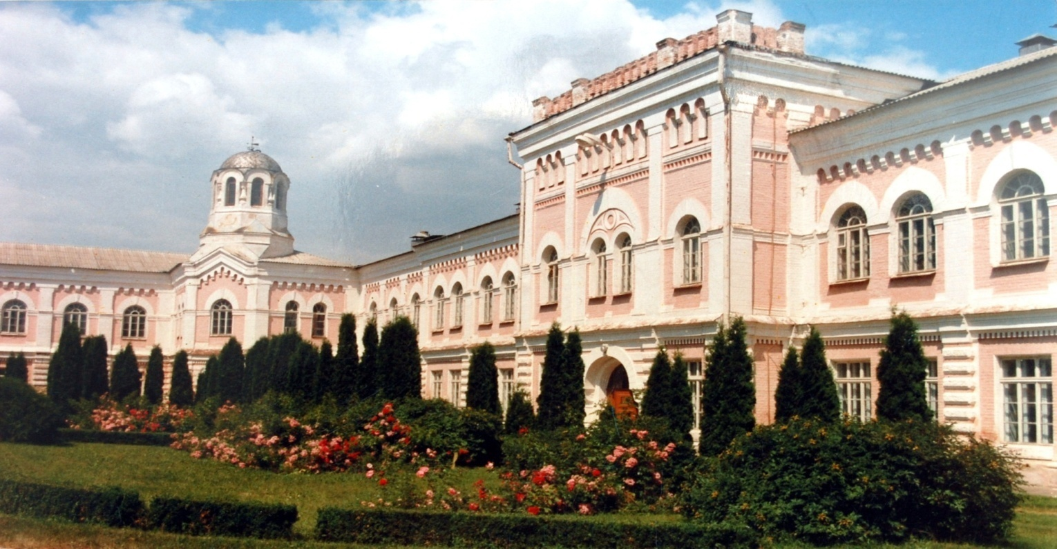
У квітні 1946 року М. І. Бондаренко повертається до м. Умані, де влаштовується працювати агрономом відділу декоративного садівництва навчального господарства Уманського сільськогосподарського інституту (УСГІ), з 15 травня 1946 року – старший викладач з декоративного садівництва за сумісництвом.

Slide 11
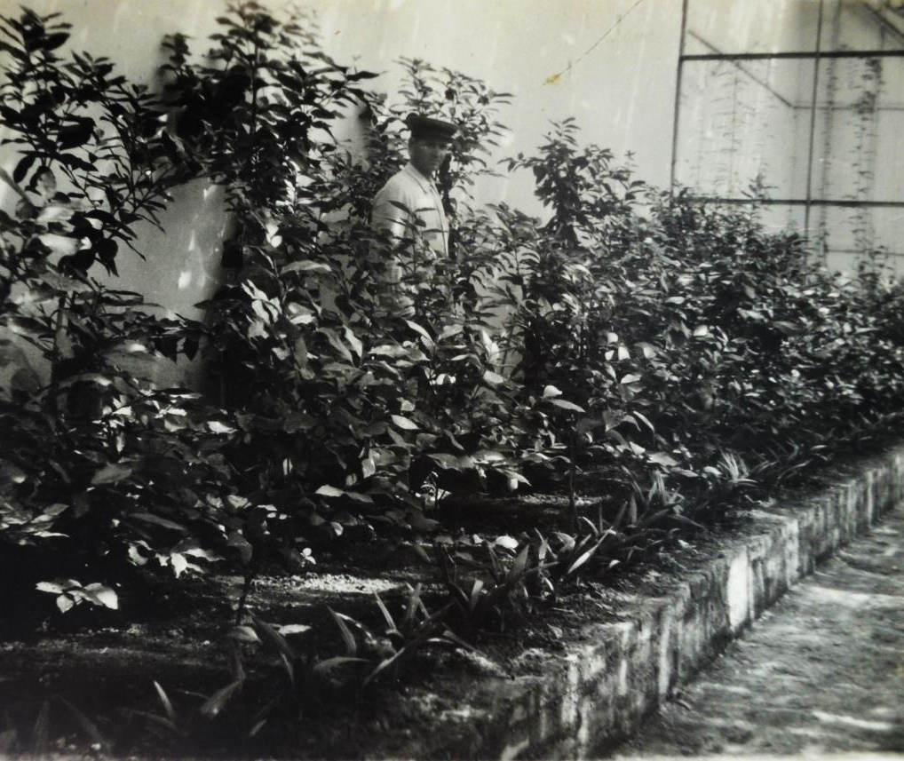
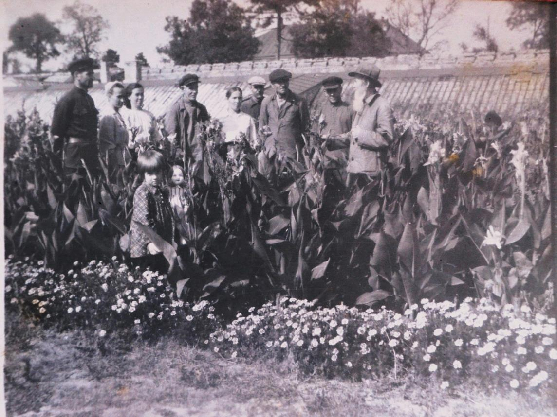
Після війни він багато сил докладає для відновлення декоративного цеху навчального господарства, зруйнованої фашистами оранжереї, особливу увагу звертає на розвиток квіткового насінництва і одночасно з цим викладає студентам інституту курс декоративного садівництва і лісівництва .

Slide 12
На підставі Постанови Ради Міністрів України «Про розвиток квітникарства в Україні» М. І. Бондаренко звертається до адміністрації інституту з проханням про організацію опорної селекційної насіннєвої дільниці та розширення колекційної ділянки декоративно-квіткових рослин. Його призначено відповідальним за декоративне садівництво з метою продовжити науково-дослідну роботу з декоративного садівництва та квітникарства, яка ним же розпочата в довоєнні роки.

Slide 13
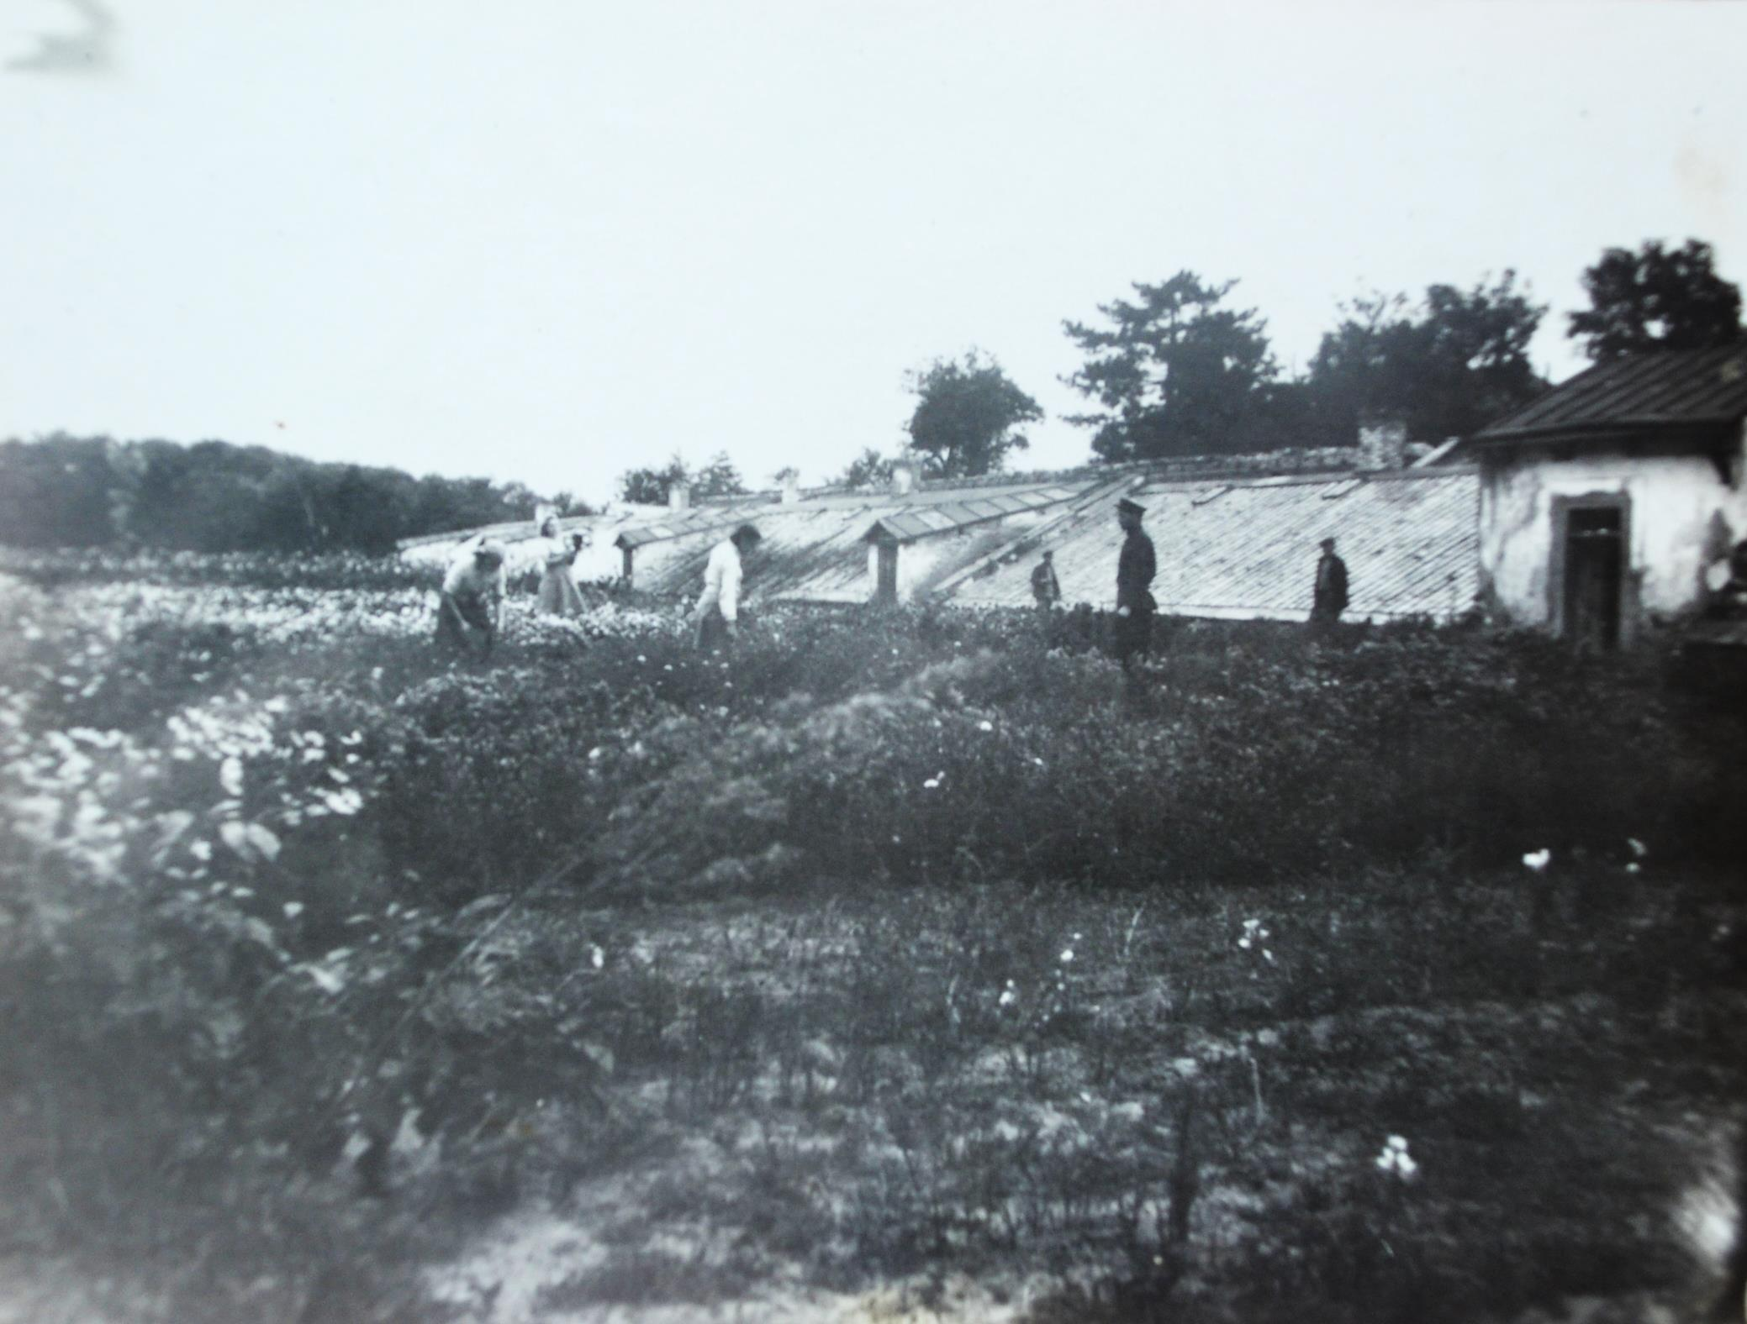
На колекційній ділянці квіткових рослин

Slide 14
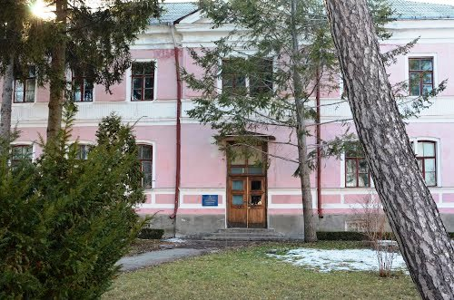
З серпня 1969 року М. І. Бондаренко призначається завідувачем кафедри меліорації, геодезії, лісівництва і декоративного садівництва, а з 1980 року переходить працювати на посаду доцента цієї ж кафедри.

Slide 15
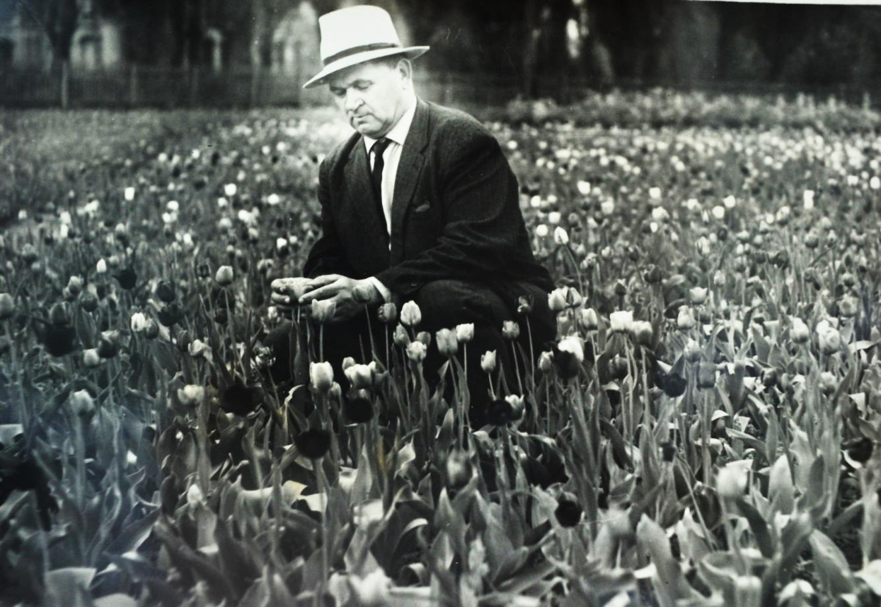
З М. І. Бондаренком пов’язана ціла епоха захоплення садовими квітами. З ранньої весни, на прилеглій території адміністративного корпусу Уманського національного університету садівництва, розгортався різнокольоровими барвами тюльпановий килим, а влітку розпочинали квітувати жоржини.

Slide 16

Виконуючи великий обсяг педагогічної, господарської, керівної та громадської роботи, Микола Іванович впродовж багатьох років проводив наукові дослідження в галузі декоративного садівництва, наслідки яких узагальнено в друкованих працях, а написана ним у співавторстві книга «Людина і квіти» стала посібником з естетики для студентів сільськогосподарських вузів і учнів сільськогосподарських технікумів.

Slide 17
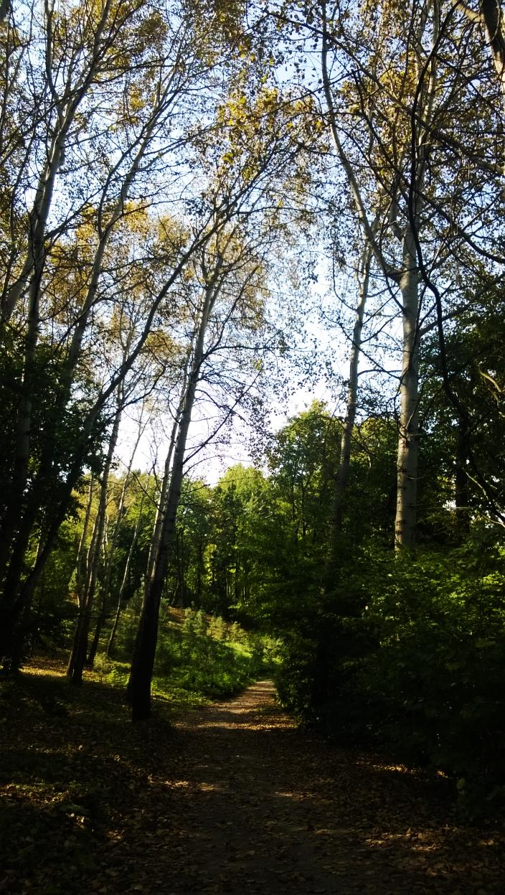
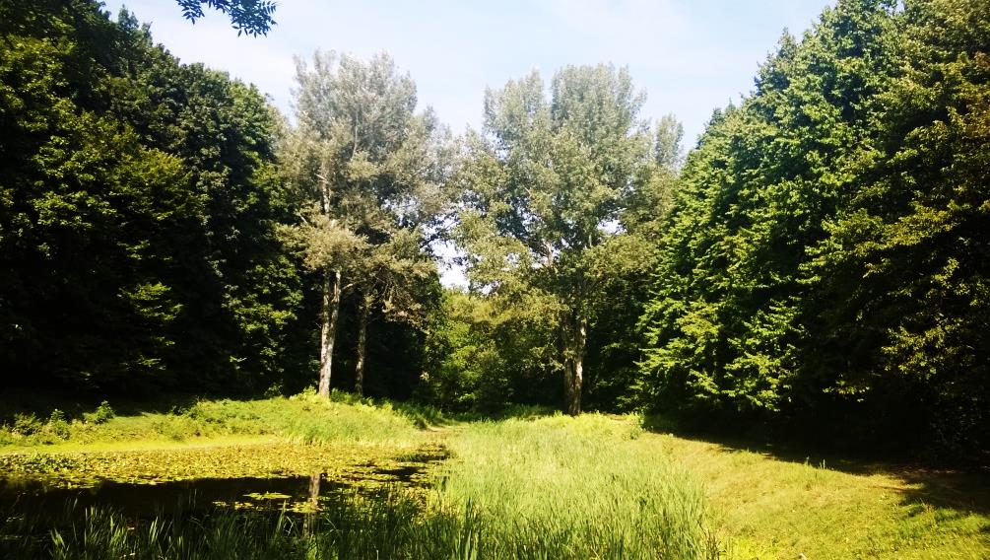
Добру пам’ять залишив про себе М. І. Бондаренко в нашому місті, інституті та дендрологічному парку «Софіївка».
Він постійно брав участь у створенні зелених і квіткових декоративних масивів, зон відпочинку, надавав висококваліфіковані консультації щодо розмноження та вирощування квітів, дерев, чагарників. Неоціненний вклад вченого у справу охорони навколишнього середовища, зелених ресурсів природи нашого рідного краю.

Slide 18
Бондаренко Микола Іванович нагороджений 3 орденами та 13 медалями, серед яких: орден Великої Вітчизняної війни І ступеня (31.08.1944 р.), орден Великої Вітчизняної війни ІІ ступеня (20.03.1945 р.), орден Червоного Прапора (26.05.1946 р.) та медалями: медаль за звільнення Варшави, за перемогу над Німеччиною, 20 років Перемоги у Великій Вітчизняній війні, 25 років Перемоги у Великій Вітчизняній війні, медаллю «100 років з дня народження Леніна», 60 років Червоної армії, 30 років Перемоги.

Slide 19

У 1959 році Бондаренку М. І. присвоєне почесне звання «Заслужений агроном України». Він активно займався громадською діяльністю. Неодноразово обирався депутатом міської Ради, народним засідателем у суді міста Умань, був консультантом з питань озеленення міста, очолював оргкомітет з підготовки загальноміської виставки квітів.

Slide 20
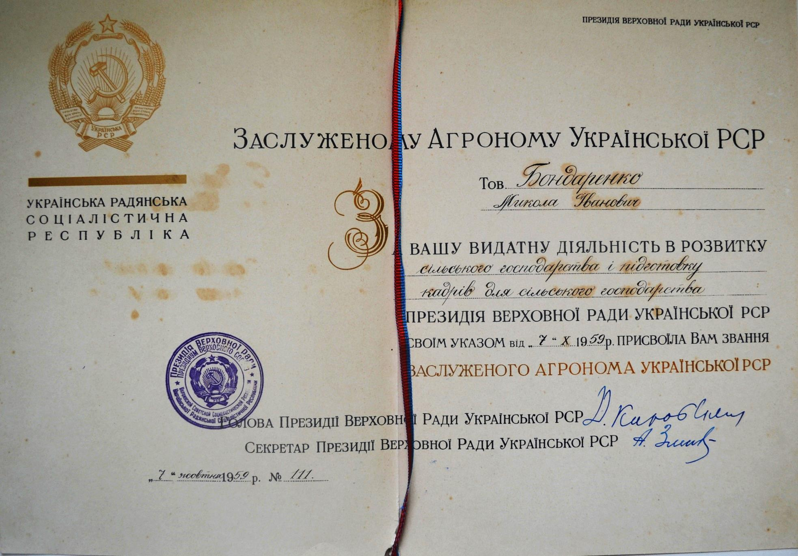

Slide 21

Помер Бондаренко Микола Іванович
1 липня 1982 року.

Slide 22
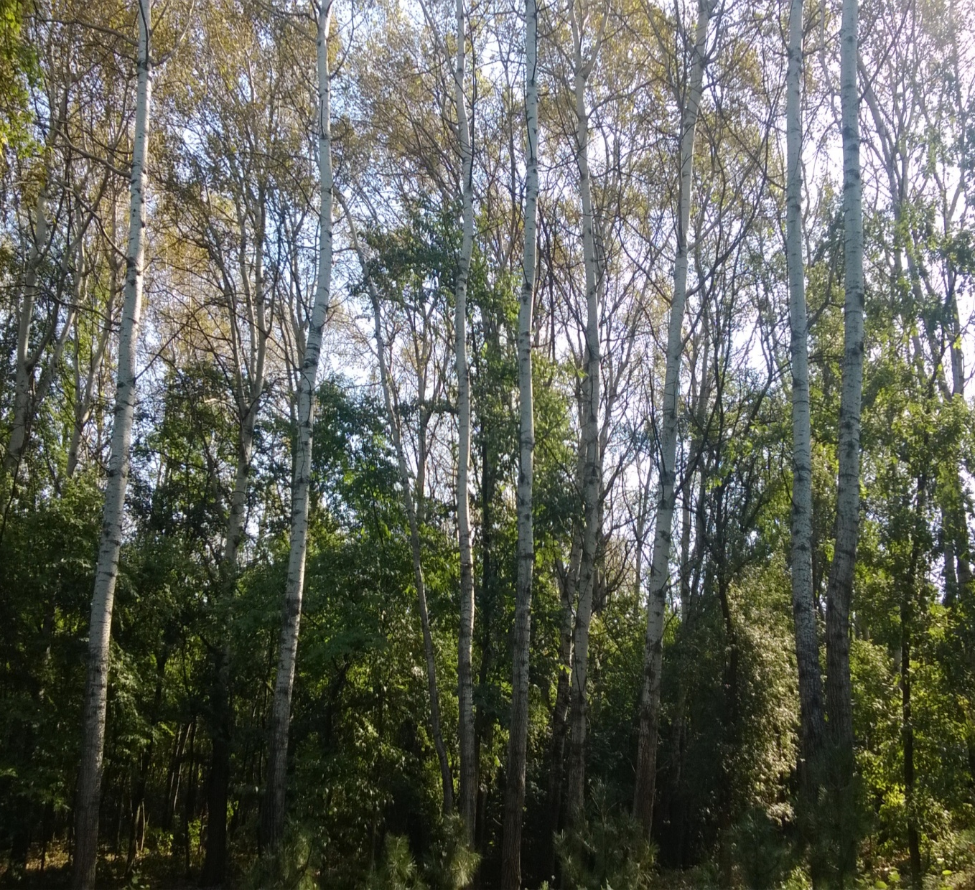
Дякую
за увагу!

